Slide 1
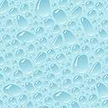
Pontos-quânticos:
fotodetectores,
localização-fraca e
estados de borda contra-rotativos
Ivan Ramos Pagnossin
Orientador: Prof. Dr. Guennadii M. Gusev
Assunto 1
Assunto 2
Assunto 3

Slide 2
O porquê dos temas...
Fotodetectores de infravermelho baseado em pontos-quânticos.
Localização-fraca
Estados de borda contra-rotativos
Vantagens sobre detectores baseados em poços-quânticos [J. Jiang et al, 2004]:
Sensível à radiação que incide normalmente;
(confinamento tridimensional)
2. Maior responsividade;
(tempo de vida dos elétrons fotogerados)
3. Trabalha em temperaturas mais elevadas [eg., A. Sergeev et al, 2002].
(menor corrente de escuro)
4. Emissões em 1,3 e 1,5 μm [M. J. da Silva et al, 2003]
O empilhamento de camadas tensionadas NÃO degrada progressivamente as mobilidades do 2DES
Assunto 1
Assunto 3

Slide 3
O porquê dos temas...
Fotodetectores de infravermelho baseado em pontos-quânticos.
Localização-fraca
Estados de borda contra-rotativos
A idéia inicial:
Aprofundar nossos conhecimentos sobre o efeito da tensão sobre o 2DEG
[I. R. Pagnossin et al, 2005]
A tensão mecânica reduz o espaço de fases dos quasi-elétrons do 2DES.
2. τ_{φ} (limite quântico);
3. τ_{so} (spintrônica).
Assunto 2
Assunto 1

Slide 4
O porquê dos temas...
Fotodetectores de infravermelho baseado em pontos-quânticos.
Localização-fraca
Estados de borda contra-rotativos
A idéia inicial era...
“existe FQHE em bicamadas com antipontos-quânticos?”
mas...
encontramos estados de borda contra-rotativos
?
Existem estados de borda contra-rotativos (?)
Previstos teoricamente por Johnson et al em 1992...
mas não observado até agora!
Assunto 3

Slide 5
Crescimento epitaxial: MBE
epi = acima
epi = acima
Molecular Beam Epitaxy (MBE)
Molecular Beam Epitaxy (MBE)
Molecular Beam Epitaxy (MBE)
Molecular Beam Epitaxy (MBE)
Feixe molecular
axis = eixo
axis = eixo

Slide 6
Crescimento epitaxial: MBE
epi = acima
Molecular Beam Epitaxy (MBE)
Feixe molecular
axis = eixo
Crescimento
Substrato
(mm a mm)

Slide 7
Crescimento epitaxial: amostras
Cobertura
Pontos-quânticos
Região-ativa
Poço-quântico (QW)
Dopagem (Si)
Buffer
Crescimento
Super-rede
Substrato GaAs (001)

Slide 8
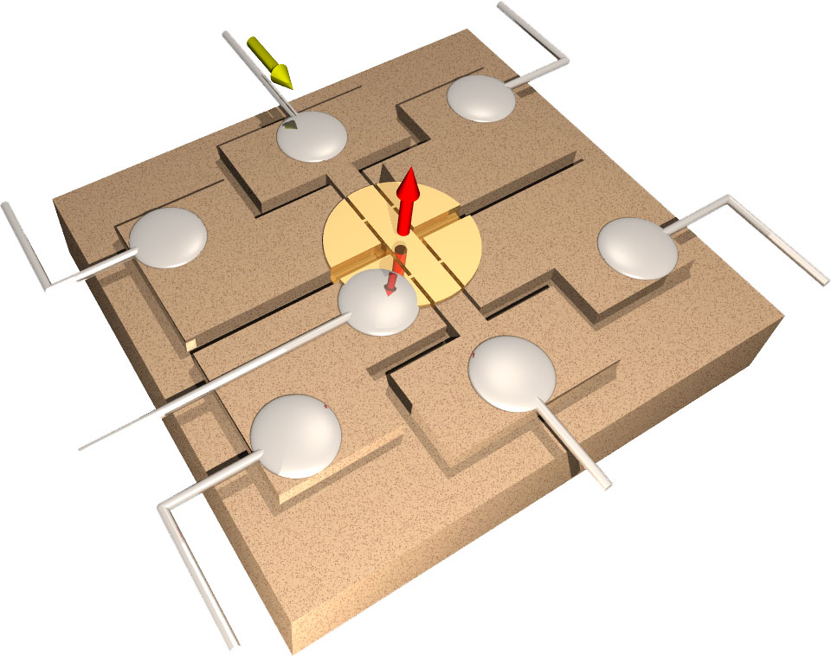
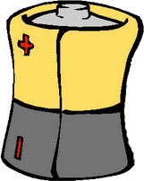
Crescimento epitaxial: amostras
I ≠ 0
Gate: n e μ
Contatos ôhmicos
Campo
magnético
I = 0
Amostra

Slide 9
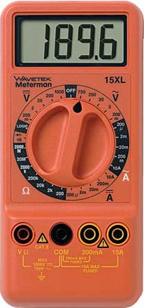
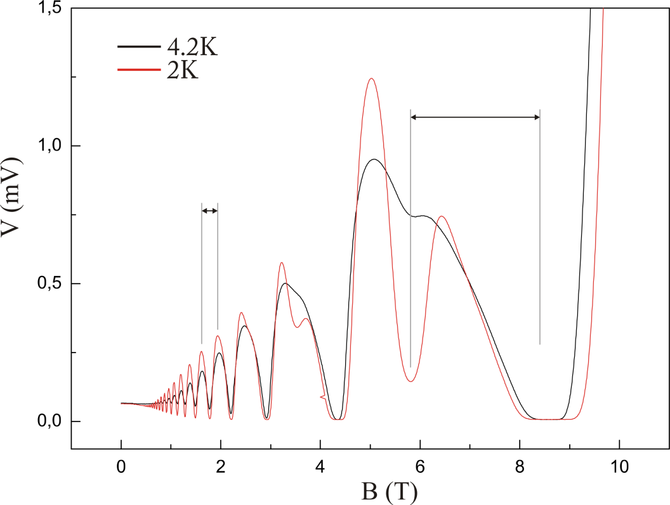
Técnicas: Shubnikov-de Haas
V
V (B)
μ_{s}, n_{s}
I ≠ 0

Slide 10
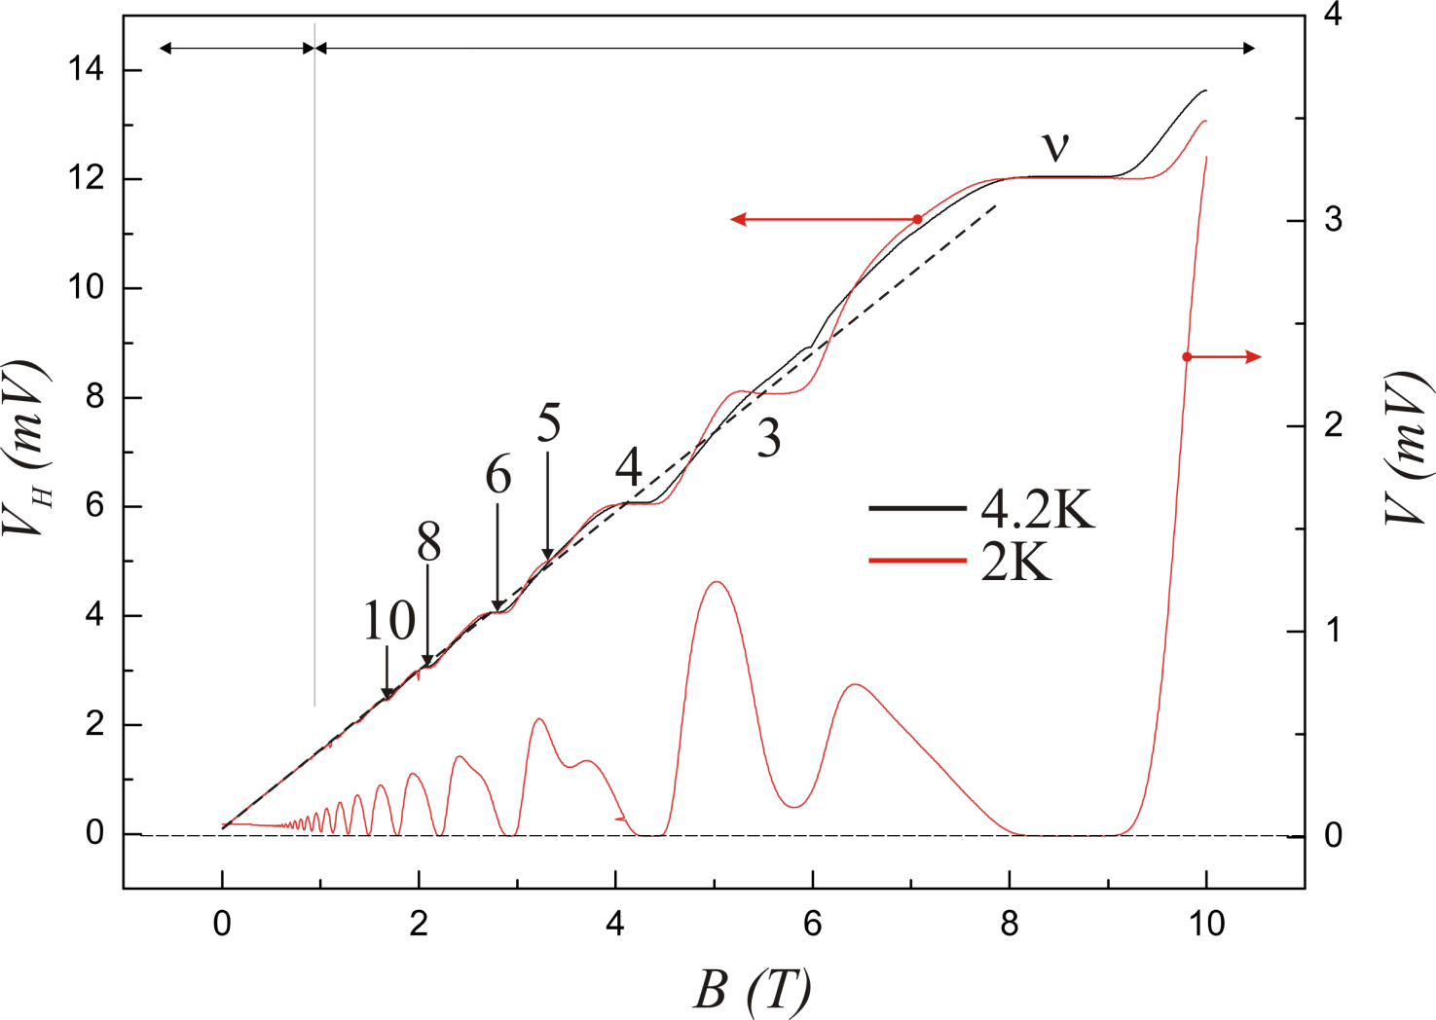
Técnicas: efeito Hall
IQHE
I ≠ 0
Hall clássico
V_{H}
V_{H} (B)
μ, n

Slide 11
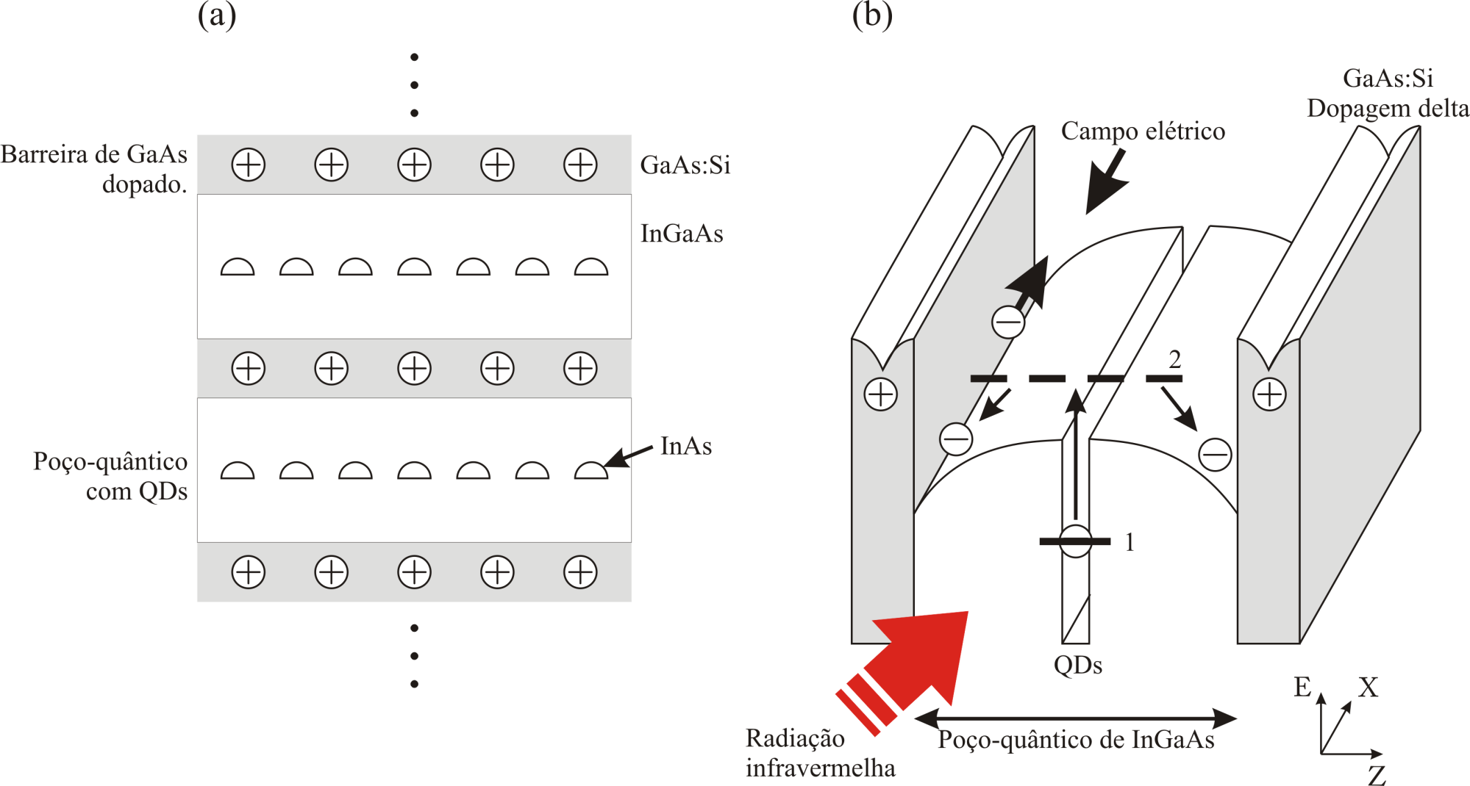
Resultados: fotodetectores.
Por quê empilhar?
Assunto 1

Slide 12
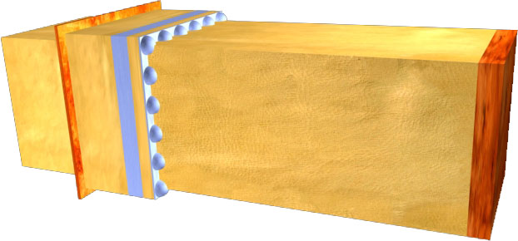
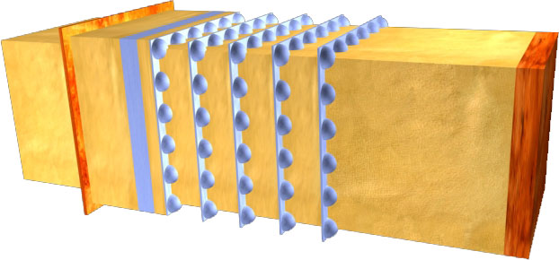
Resultados: fotodetectores.
δ-Si
QDs (2 MC)
Substrato
Superfície
QW
Amostra #1
Amostra #5
Assunto 1

Slide 13
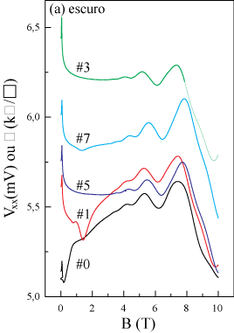
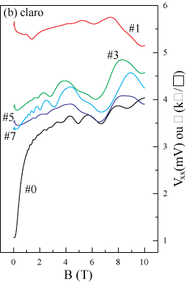
Resultados: fotodetectores.
n_{s}
n_{s}
μ_{s}
μ_{s}
Assunto 1

Slide 14
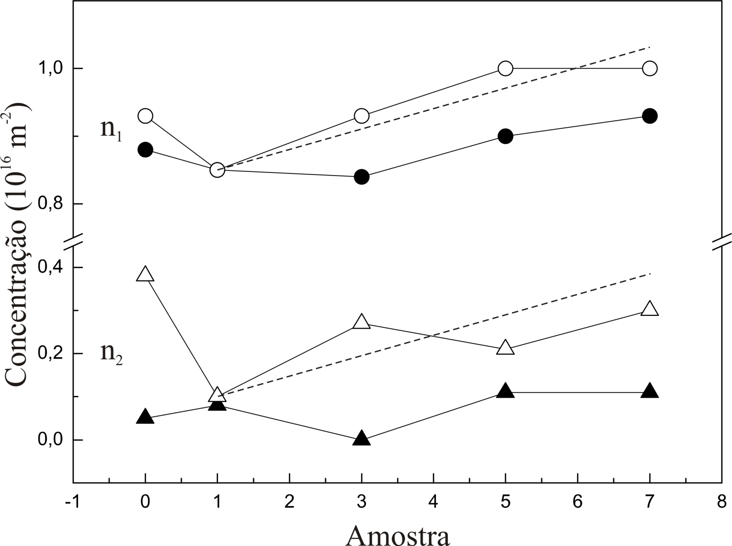
Resultados: fotodetectores.
Conhecido
O empilhamento de QDs favorece o preenchimento do 2DES durante a iluminação... maior I fotogerada.
Conhecido
Assunto 1

Slide 15
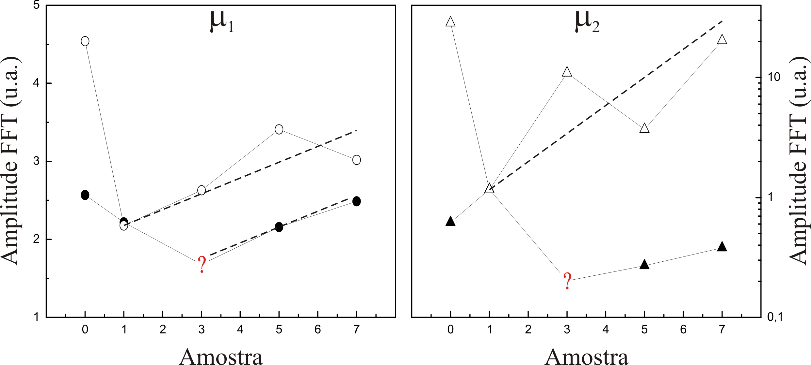
Resultados: fotodetectores.
O empilhamento de QDs melhora as mobilidades:
Devido a n_{s}?
Acúmulo da tensão mecânica?
Em qualquer caso, o empilhamento não
necessariamente prejudica μ_{s}
Assunto 1

Slide 16
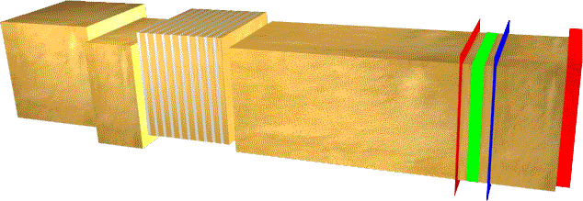
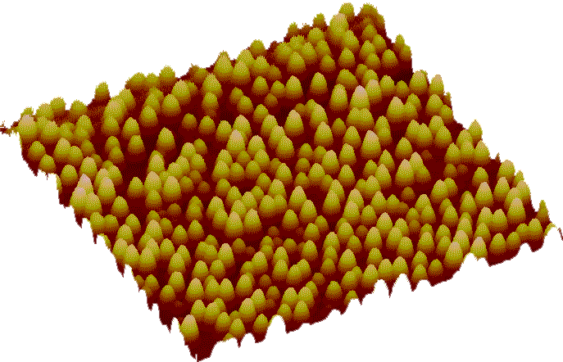
Resultados: localização-fraca
Substrato
GaAs (001)
Super-rede
AlAs/GaAs
Barreira
Poço-quântico
(canal de condução)
1,50 MC
1,75 MC
Cobertura
(~10¹⁷ cm⁻³)
Buffer
2000 Å
Dopagem planar
Spacer
Pontos-quânticos
2 MC
2,50 MC
1μm
Assunto 2

Slide 17
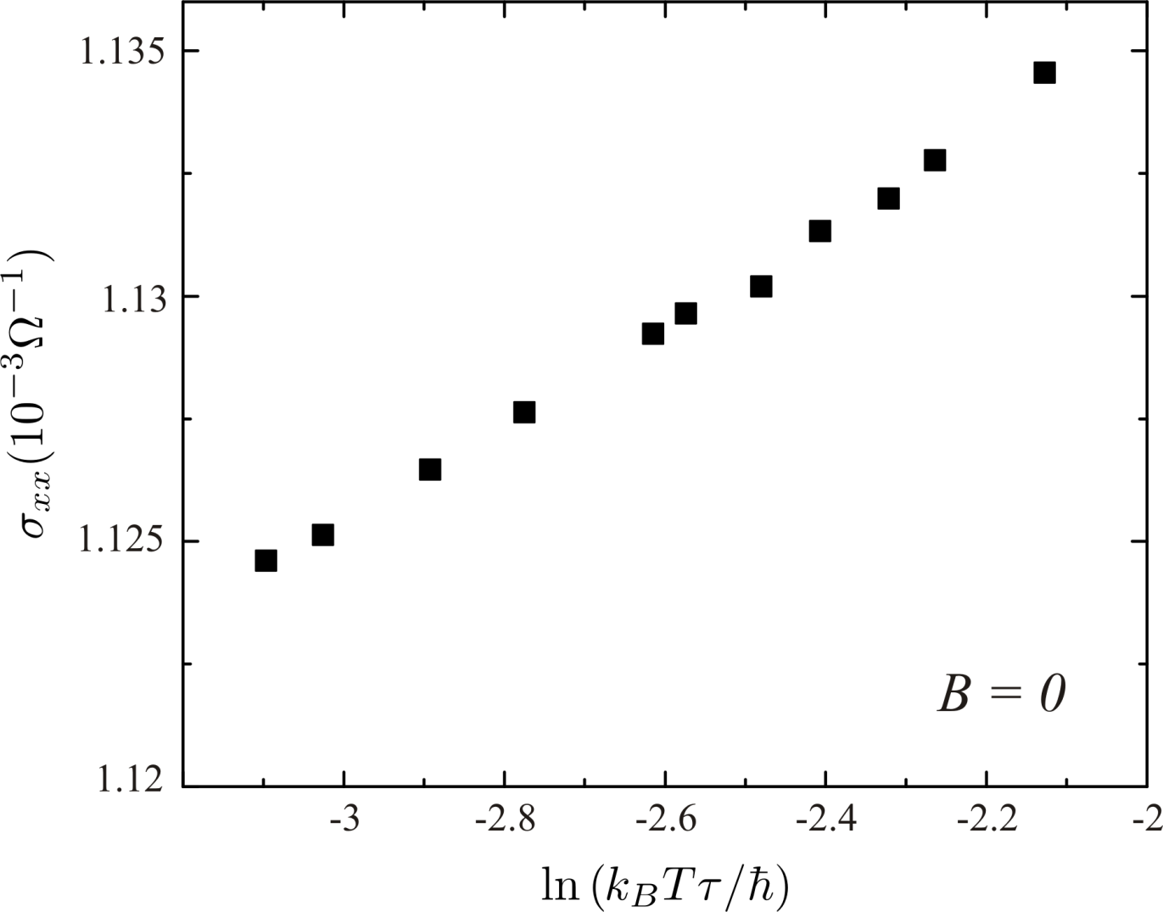
Resultados: localização-fraca
Amostra 1,75 MC
Localização-fraca e
Interações entre elétrons
Localização-fraca
Assunto 2

Slide 18
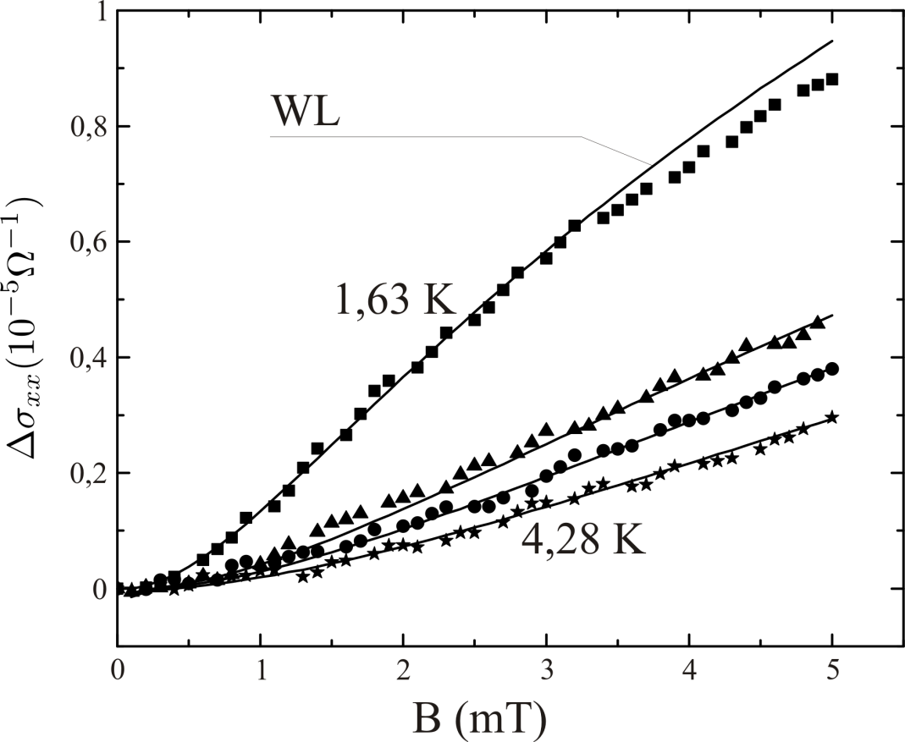
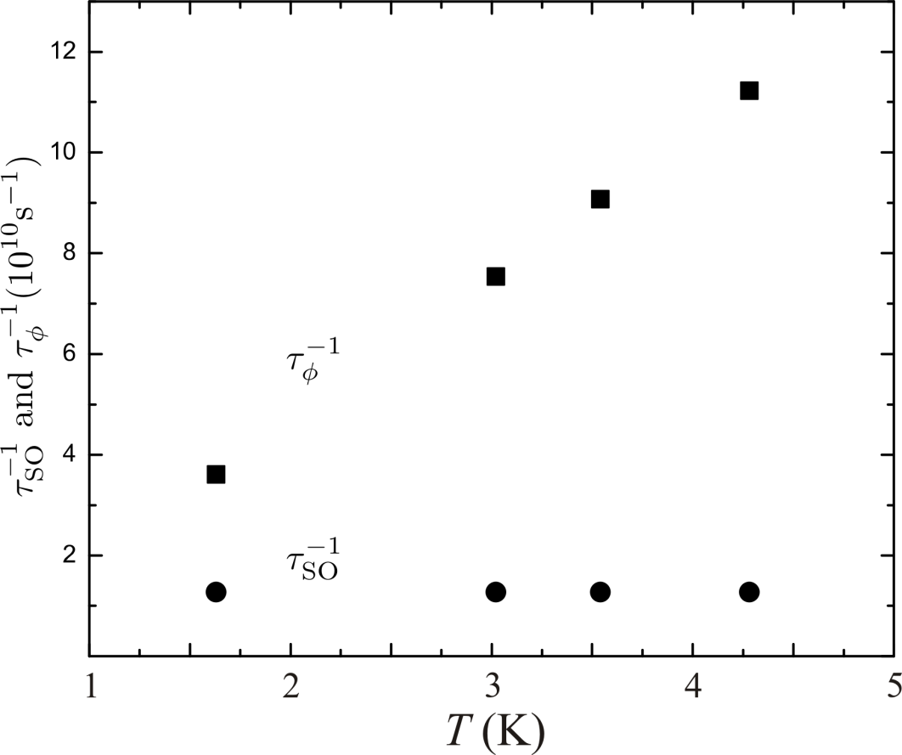
Resultados: localização-fraca
Amostra 1,75 MC
A_{ee}
2DES-2DES e
2DES-QDs
Dresselhauss
Assunto 2

Slide 19
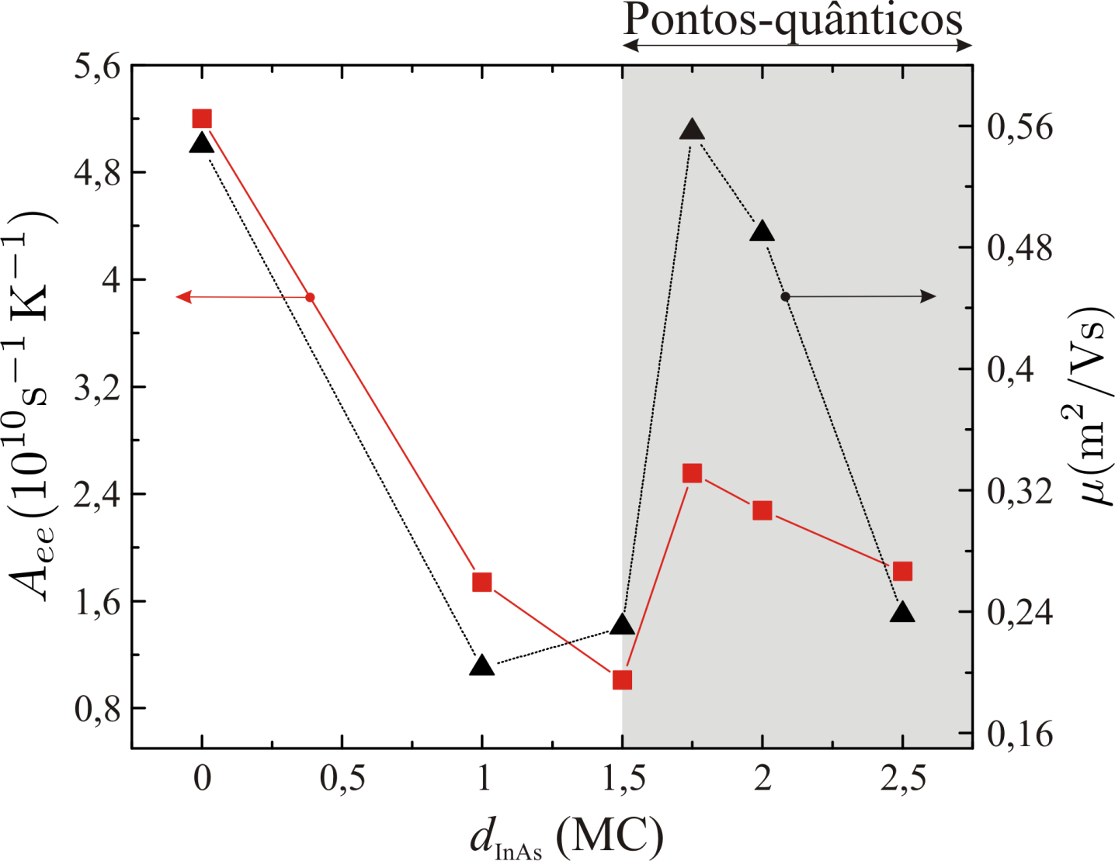
Resultados: localização-fraca
Amostra 1,75 MC
A_{ee}
Assunto 2

Slide 20
Resultados: localização-fraca
τ_{φ}
Tensão
mecânica
2DES
Assunto 2

Slide 21
Resultados: localização-fraca
τ_{φ}
Tensão
mecânica
2DES
Assunto 2

Slide 22
Resultados: localização-fraca
τ_{φ}
Tensão
mecânica
2DES
Assunto 2

Slide 23
Resultados: localização-fraca
A tensão mecânica reduz o espaço de fases dos quasi-eletrons do 2DES.
τ_{φ}
Tensão
mecânica
2DES
Assunto 2

Slide 24
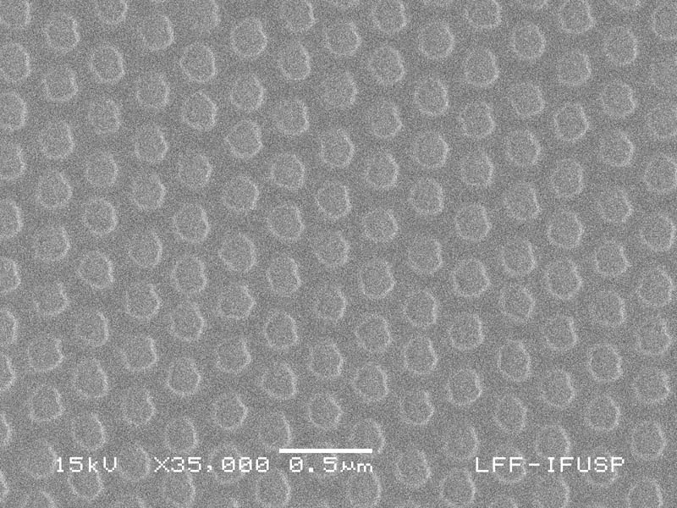
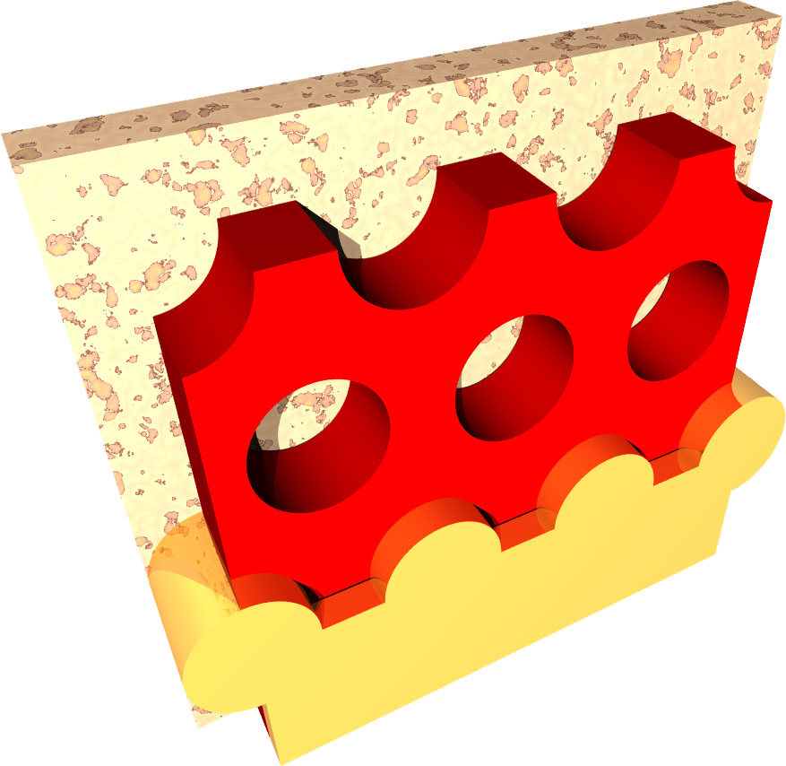
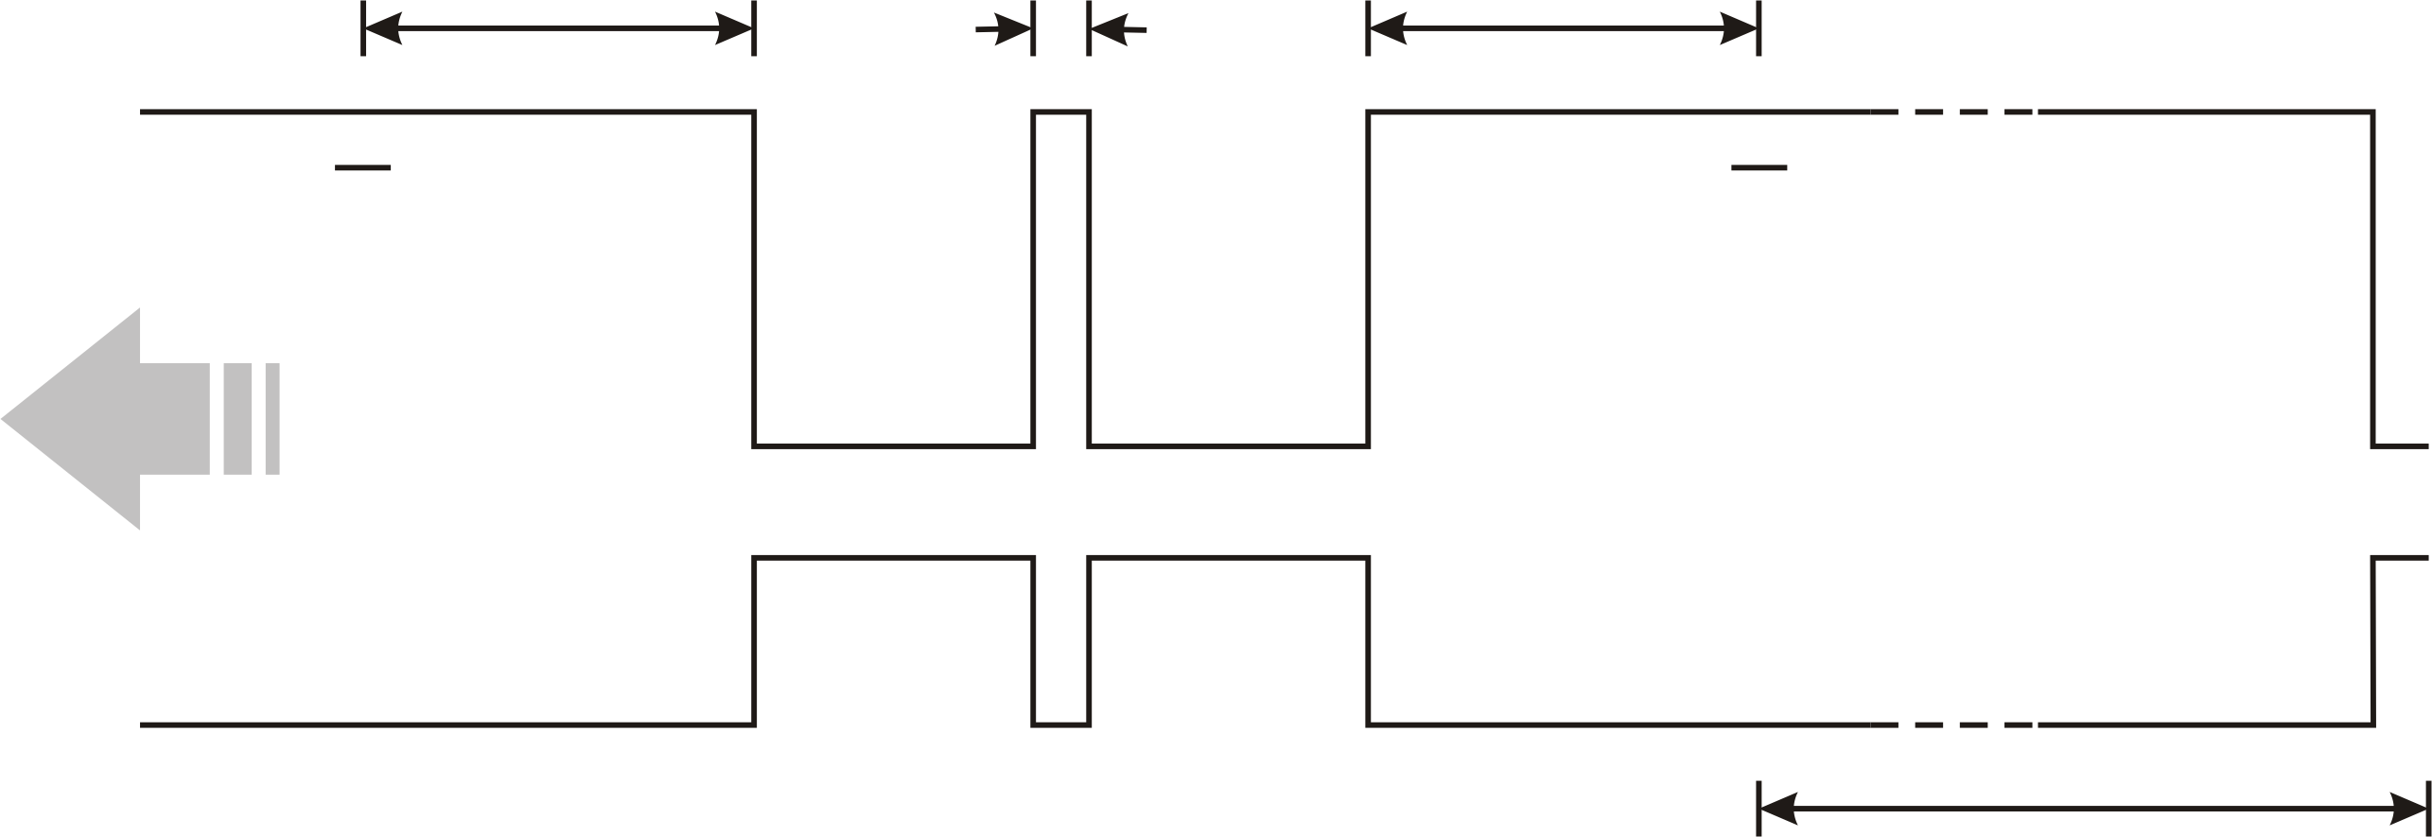
Resultados: estados de borda contra-rotativos.
1ª “sub-banda”
2ª “sub-banda”
20 nm
QDs
5 nm
δ₁
δ₂
Antipontos
14 nm
Substrato
Superfície
PMMA
AlGaAs
GaAs
90 nm
Ouro
Assunto 3

Slide 25
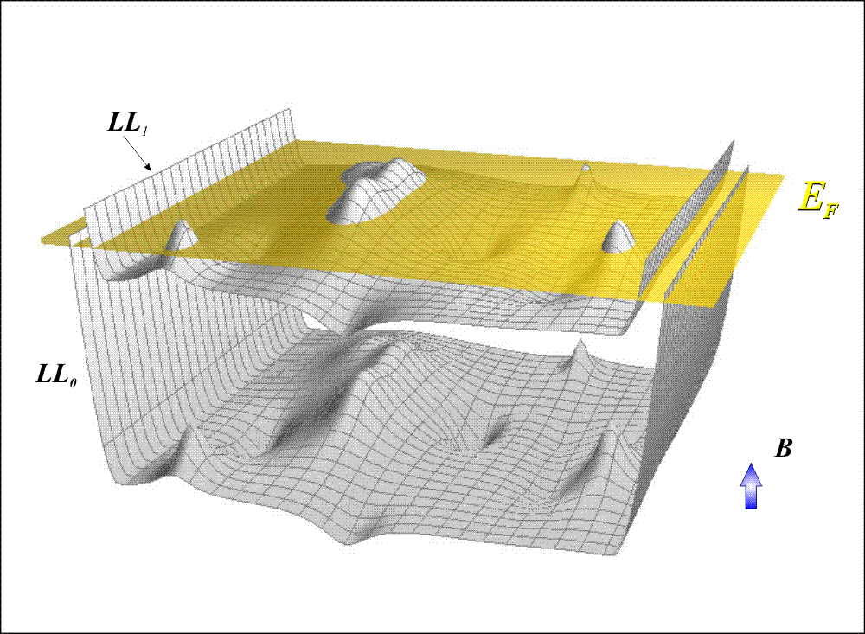
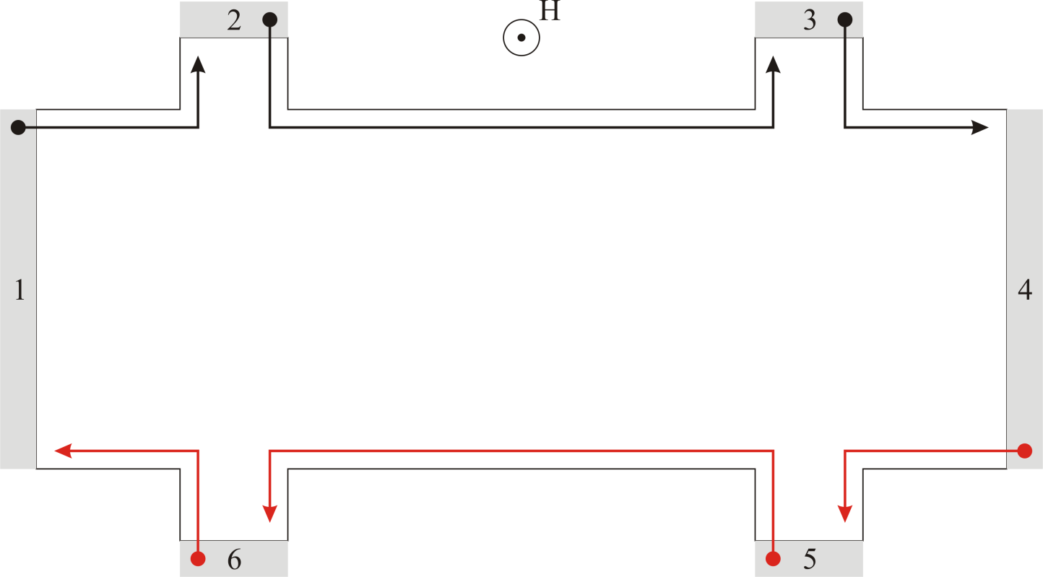
Resultados: estados de borda contra-rotativos.
ν
I
Assunto 3

Slide 26
Resultados: estados de borda contra-rotativos.
ν
I
Assunto 3

Slide 27
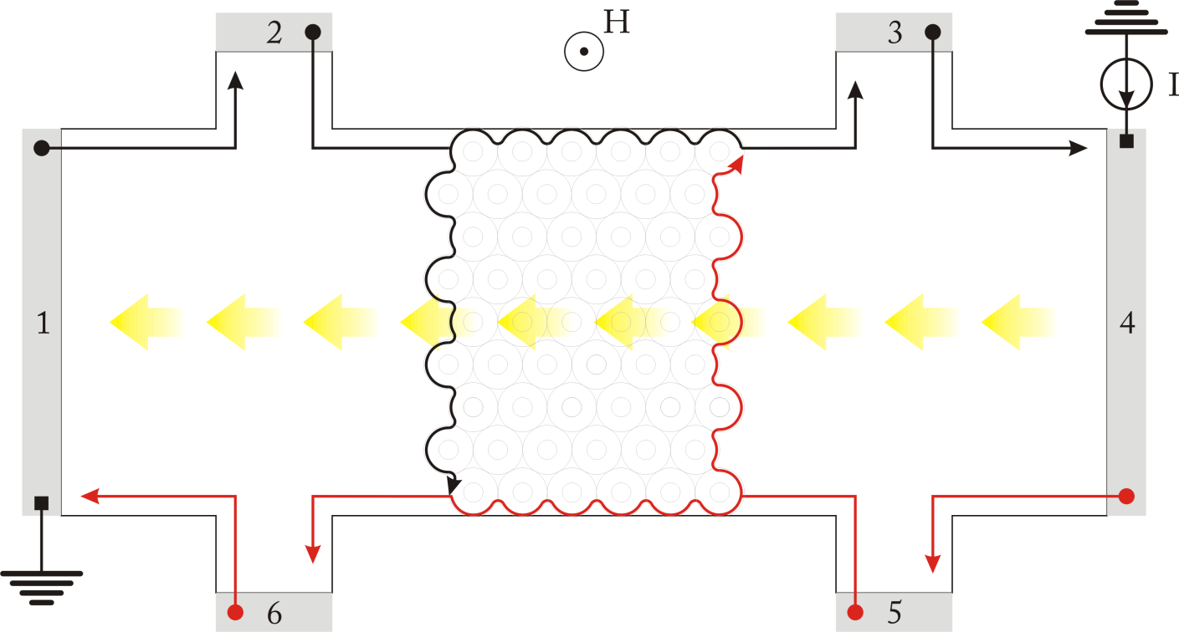
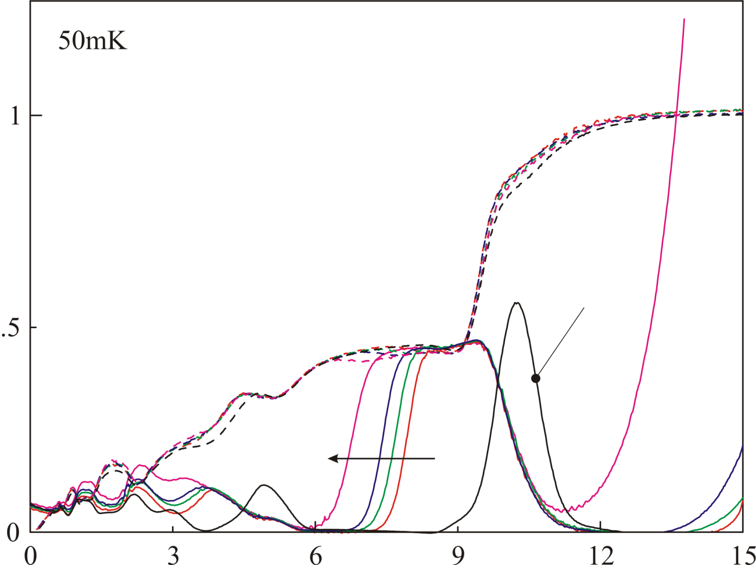
Resultados: estados de borda contra-rotativos.
ν = 1
R, R_{H} (R_{K})
V_{GS} = 0
ν = 2
ν = 3
V_{GS} < 0
B (T)
Assunto 3

Slide 28
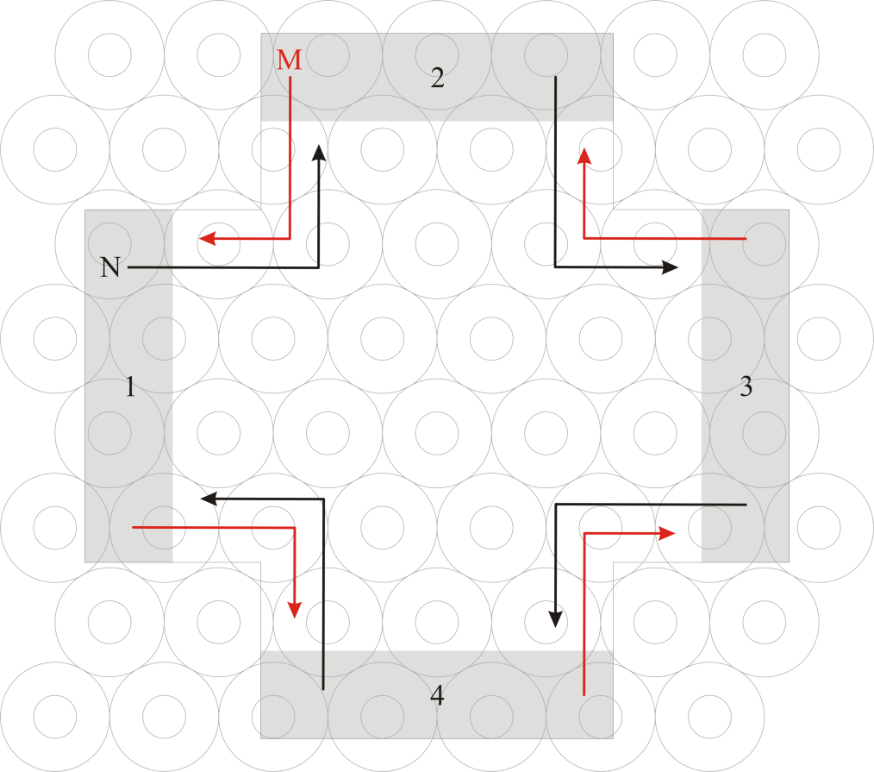
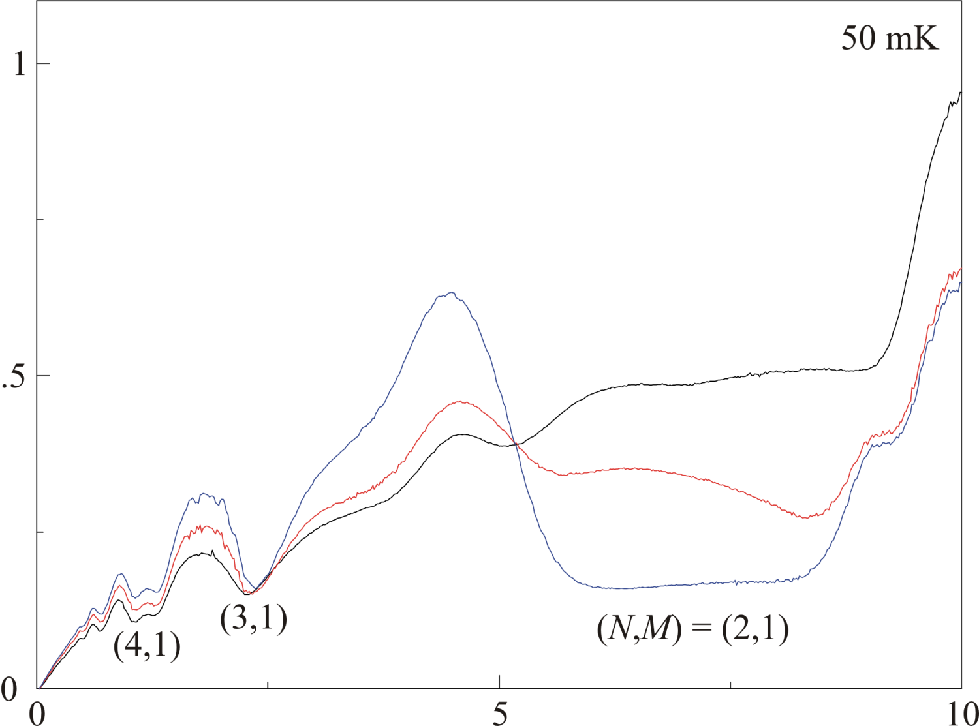
Resultados: estados de borda contra-rotativos.
4 terminais!
V_{GS} = -0,6 V
R_{H} (R_{K})
ν = 2
-0,7 V
N e M não interagem!
-0,8 V
Assunto 3
B (T)

Slide 29
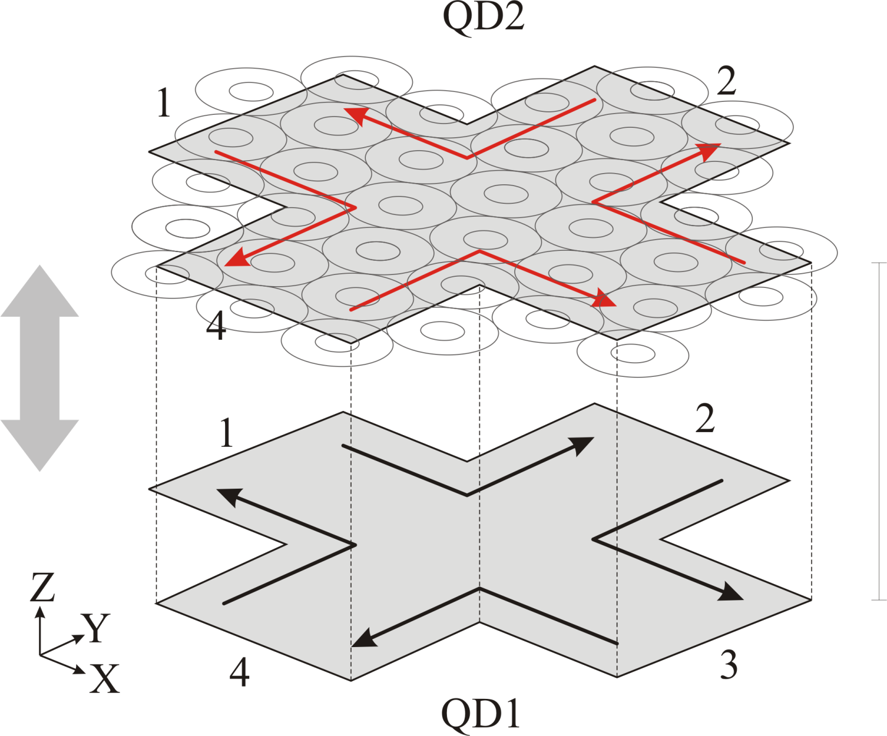
Resultados: estados de borda contra-rotativos.
Superfície
Estados de borda contra-rotativos?
14 nm
Substrato
Assunto 3

Slide 30
Eventos
13th Brazilian Workshop on Semiconductor Physics, Weak localization and interaction effects in GaAs/InGaAs heteroestructures with nerby quantum-dots, 2007 (São Paulo);
28th International Conference on the Physics of Semiconductors, Quantum Hall effect in bilayer system with array of antidots, 2006 (Áustria);
12th Brazilian Workshop on Semiconductor Physics, Scattering processes on a quasi-two-dimensional electron gas in GaAs/InGaAs selectively doped quantum wells with embedded quantum dots, 2005 (São José dos Campos);
12th Brazilian Workshop on Semiconductor Physics, The influence of strain fields around InAs quantum-dots on the transport properties of a two-dimensional electron gas confined in GaAs/InGaAs wells, 2005 (São José dos Campos);
XVIII Encontro Nacional de Física da Matéria, Idem ao anterior, 2005 (Santos);
XVII Encontro Nacional de Física da Matéria Condensada, A influência de pontos-quânticos de InAs sobre a mobilidade quântica de gases bidimensionais de elétrons confinados em poços-quânticos de GaAs/InGaAs seletivamente dopados, 2004 (Poços de Caldas).

Slide 31
Artigos
I. R. Pagnossin, G. M. Gusev, N. M. S. Choque, A. C. Seabra, A. A. Quivy, T. E. Lamas e J.-C. Portal, Quantum Hall effect in bilayer system, Proceedings da International Conference on the Physics of Semiconductors, Austria (2006);
I. R. Pagnossin, A. K. Meikap, T. E. Lamas e G. M. Gusev, Weak-localization and interaction effects in GaAs/InGaAs heterostructures with nearby quantum-dots, Brazilian Journal of Physics 37-4b (2007);
I. R. Pagnossin, E. C. F. da Silva e G. M. Gusev, An evidence of counter-rotating edge-states on a double-quantum-well structure [em produção];
I. R. Pagnossin, E. C. F. da Silva e G. M. Gusev, Scattering processes on a quasi-two-dimensional electron gas in GaAs/InGaAs selectively doped quantum wells with embedded quantum-dots [em produção].

Slide 32
Outros
Viagem à França, em 2007, por 2 meses e meio.
F I M

Slide 33
Crescimento epitaxial:
a. MBE;
b. heteroestruturas;
c. amostras;
2. Pontos-quânticos:
a. auto-formados;
b. litográficos;
Técnicas e métodos
a. Efeito Hall clássico e quântico;
b. Shubnikov-de Haas;
c. Localização-fraca;
d. Landauer-Büttiker.

Slide 34
Substrato
GaAs(001)
500 Å
70 Å
80 Å
begin
rate GaAs 0.704
rate InGaAs 0.998
grow GaAs 500
open Si
wait 10
close Si
grow GaAs 70
grow InGaAs 100
grow GaAs 80
end
InGaAs
100 Å
BC
Crescimento
Nível doador
BV

Slide 35
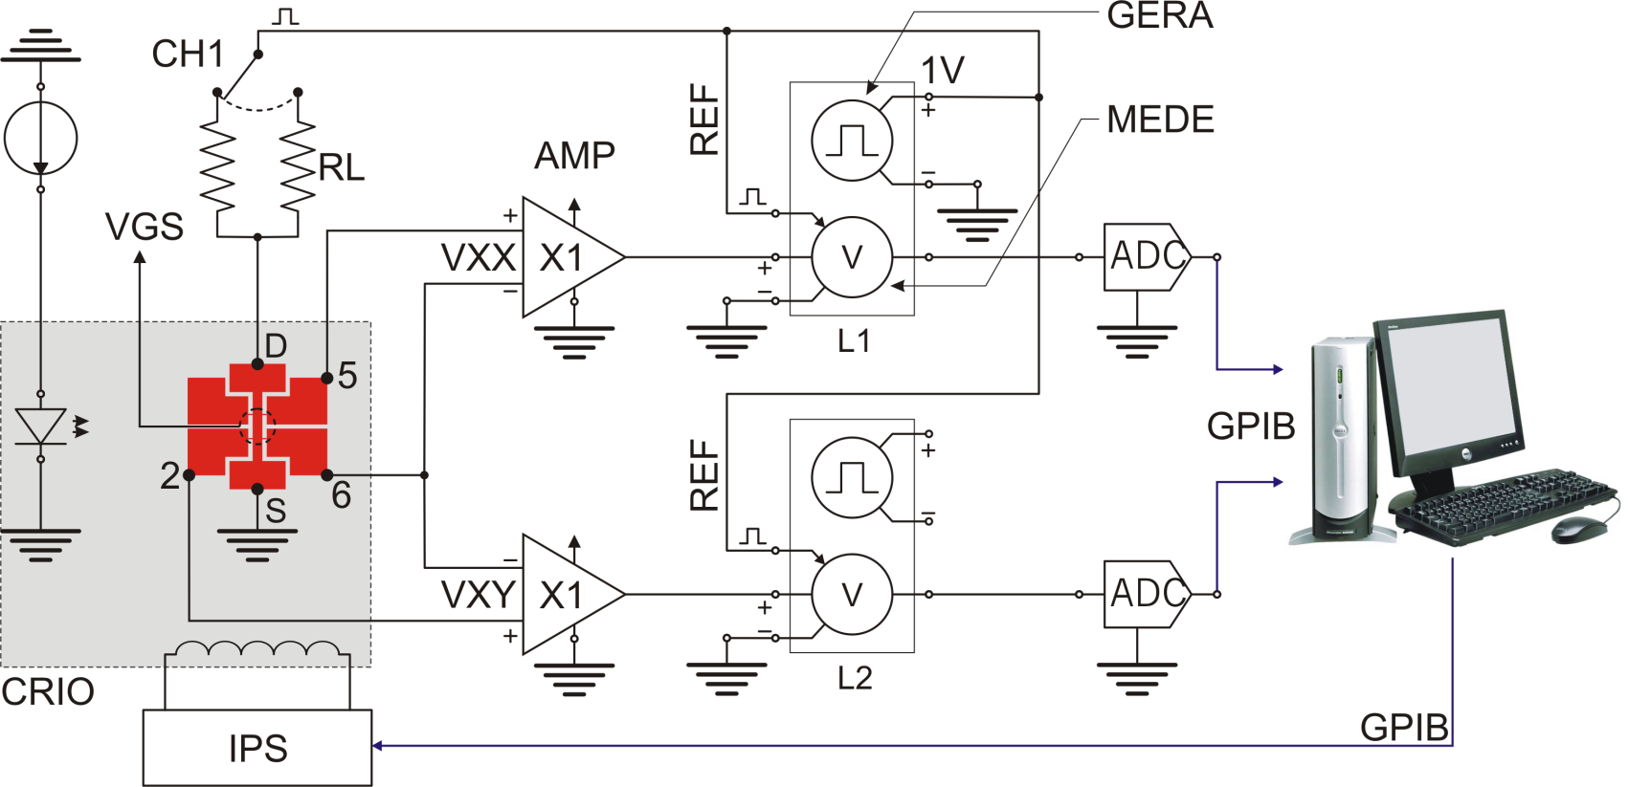

Slide 36

A liga de InAs sobre GaAs: Crescimento sob tensão
Filme não
tensionado
de InAs
a_{InAs} = 6,08 Å
Tensão a Espessura, d_{InAs}
d_{InAs}
Substrato
de GaAs
Filme
tensionado
de InAs
a_{GaAs} = 5,65 Å

Slide 37


Pontos-quânticos de InAs auto-organizados
Camada de InAs
d_{InAs} < 1.5 MC Crescimento 2D
Substrato
Pontos-quânticos
d_{InAs} ≈ 1.5 MC Formação dos primeiros QDs
d_{InAs} ≈ 2.1 MC Aumento da densidade e tamanho dos QDs
d_{InAs} ≈ 2.5 MC Introdução de defeitos nos QDs maiores
d_{InAs} > 3.0 MC Filme contínuo cheio de defeitos

Slide 38
Imagens de AFM
Histograma de alturas
1,50 MC
1,75 MC
1,5 MC
1,75 MC
Q3Ds
PQDs
2000 Å
PQDs
GQDs
GQDs
Q3Ds
Densidade de QDs (mm⁻²)
2 MC
2,50 MC
2 MC
GQDs
2,5 MC
PQDs
GQDs
PQDs
Altura (Å)

Slide 39
Janela Hanning
1/B (T⁻¹)
Concentração, n_{s} (10¹² cm⁻²)
Limite inferior da janela Hanning, t₁ (T⁻¹)
Derivada segunda de V_{xx}
|F_{H}(n_{s})|
ln |F_{H}(n_{k})|
θ
0,1
0,5
1
0,5
1
1,5
2
0,1
0,5
1
t₁
t₁
t₁
t₁
t₁

Slide 40
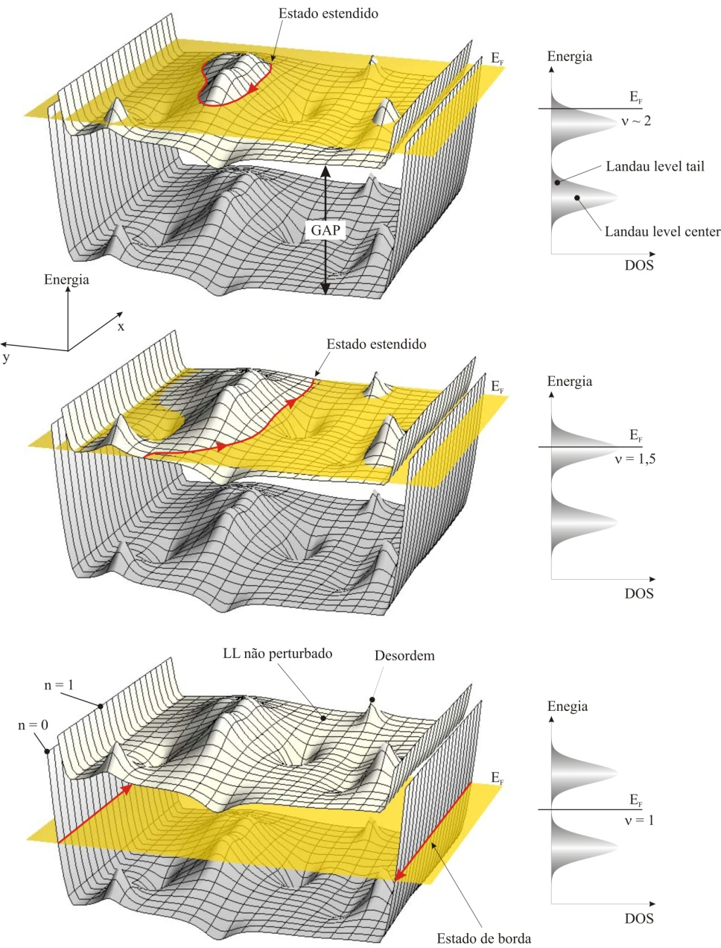

Slide 41
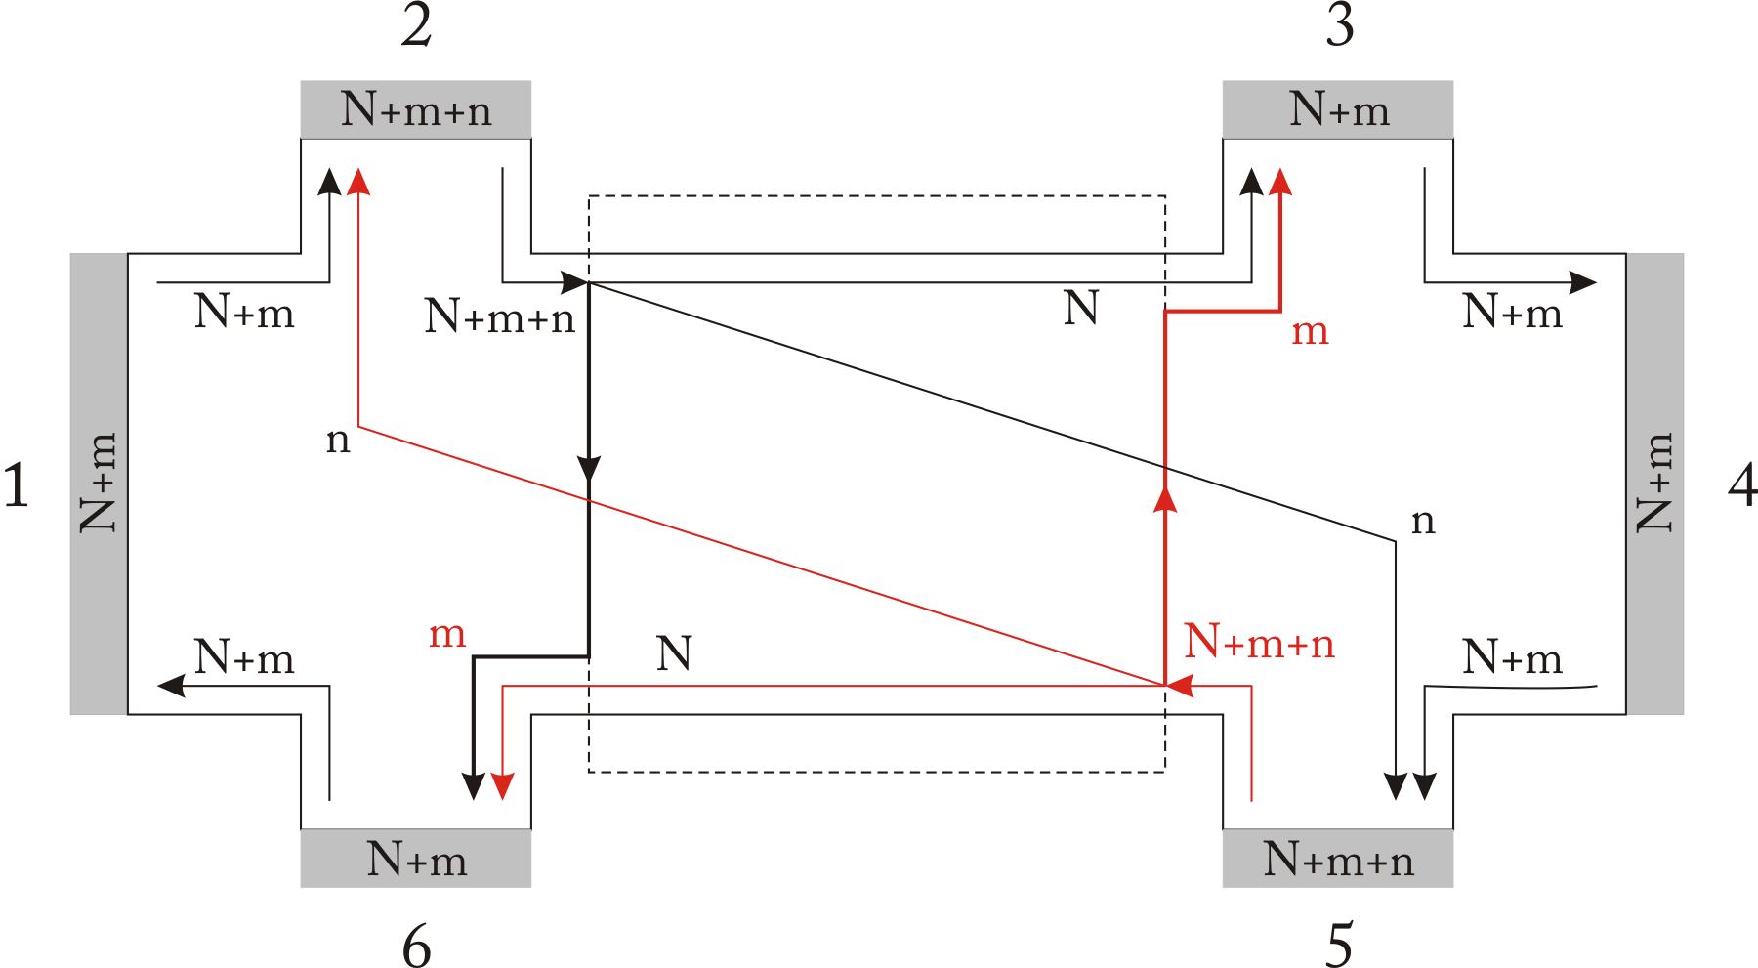
G_{H} = (N+m)(N+n)/N
G = (N+m)(N+n)/m

